Slide 1
Anatomía del
Aparato Locomotor
1er MÓDULO
CLASE 1:
Metodología de Estudio. Generalidades. Histología. Embriología
Carrera Técn. Radiólogo Universitario – Fac. de Cs. Médicas - U.B.A.

Slide 2
Anatomía
Ciencia médica básica que trata de la estructura y función del cuerpo humano.
Ramas de la anatomía
  Macroanatomía:
    Aparato locomotor (AI)
    Esplacnología (AII)
    Neuroanatomía (AIII)
  Microanatomía:
    Citología: Estudio de las células y sus funciones.
    Histología: Estudio de los tejidos.
    Embriología: Estudio del crecimiento y el desarrollo desde la concepción hasta el nacimiento.
ANATOMÍA RADIOLÓGICA: Estudio de la estructura y función del cuerpo empleando técnicas radiográficas

Slide 3
Nuevo lenguaje
Lenguaje anatómico: 75% del lenguaje médico
Hablar con propiedad:
  “Pierna” → Miembro inferior
  “Brazo” → Miembro superior
Exactitud en las definiciones:
  Qué es?
  Cómo es?
  Dónde está?
  Para qué sirve?

Slide 4
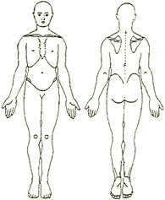
POSICIÓN ANATÓMICA
Vista al frente
Brazos “pegados al cuerpo”
Palmas hacia “adelante”
Talones juntos y punta de los pies separados

Slide 5
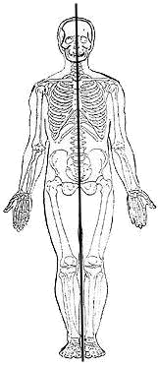

PLANIMETRÍA
Nuestro sistema de referencia
EJE: Unión de 2 puntos:
  Longitudinal (superior-inferior)
  Anteroposterior
  Transversal (latero-lateral)
La unión de 2 ejes forma un PLANO.
El plano formado es atravesado por el eje restante.
Entonces…

Slide 6
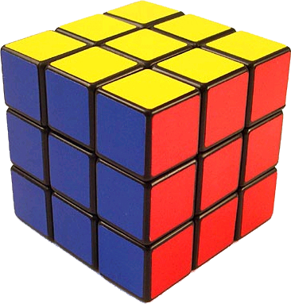
Planimetría
PLANO: Representación bidimensional del espacio ↓ 2 ejes
Universo: Se representa en 3 dimensiones ↓ 3 ejes
  Alto (superior-inferior)
  Ancho (latero-lateral)
  Profundidad o Espesor
  (antero-posterior)
Sus combinaciones originan 3 planos:
  Coronal o Frontal: Alto – Ancho
  Sagital y Parasagital: Alto – Profundidad
  Axial: Ancho – Profundidad

Slide 7
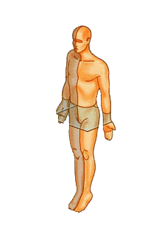
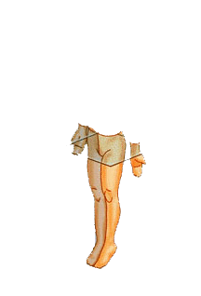
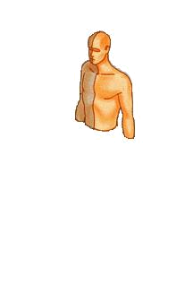
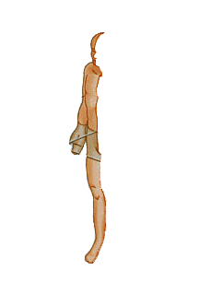
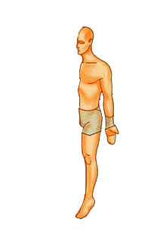
Planimetría
PLANO | FORMADO POR EJES | DIVIDE EN | ATRAVESADO POR
Coronal | Longitudinal y transversal | Anterior y posterior | Eje AP
Axial | Transversal y AP | Superior e inferior | Eje Longitudinal
Sagital | Longitudinal y AP | Izquierda y derecha | Eje Transversal
Para-sagital |  | Lateral y medial
Sinonimia:
Anterior: Ventral
Posterior: Dorsal
Superior: Craneal / Cefálico
Inferior: Caudal / Podal
Lateral: Externo
Medial: Interno

Slide 8

MOVIMIENTOS:
Se realizan PARALELOS A UN PLANO.
Su EJE DE ACCIÓN es aquel que atraviesa el plano.
MOVIMIENTO | DEFINICIÓN | OPUESTO
Flexión | Formación de un ángulo decreciente | Extensión
Abducción | Alejamiento del plano medial | Aducción
Rotación Externa | Llevar la cara interna hacia afuera | Rotación Interna
Oposición | Pulpejo del pulgar hacia el pulpejo de otro dedo | Reposición
Protrusión | Movimiento hacia adelante | Retracción
Elevación | Mover hacia arriba | Depresión
Supinación | Rotación externa del antebrazo | Pronación
Inversión del pie | Llevar la superficie plantar hacia medial | Eversión del pie
Circunducción | Movimiento en por lo menos 2 ejes

Slide 9
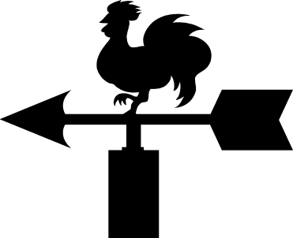
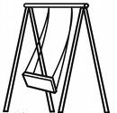
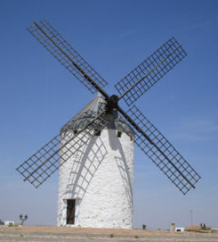
Una veleta se mueve en el PLANO AXIAL a través del EJE LONGITUDINAL.
ROTACIONES
Veamos algunos ejemplos de la vida diaria…
Una hamaca se mueve en el PLANO SAGITAL a través del EJE LATEROLATERAL.
FLEXIÓN – EXTENSIÓN
Las astas de un molino se mueven en el PLANO CORONAL a través del EJE ANTEROPOSTERIOR.
ABDUCCIÓN - ADUCCIÓN

Slide 10
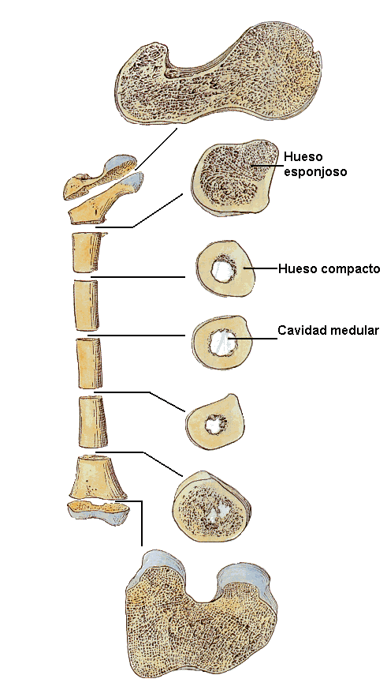
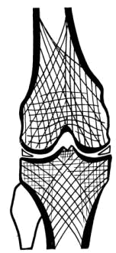
OSTEOLOGÍA
HUESO: tejido vivo compuesto por:
  Material orgánico:
    Células (osteoblastos, osteocitos, osteoclastos)
    Material proteico (colágeno)
  Material inorgánico:
    Sales minerales (especialmente fosfato de calcio hidratado – (PO₄)₂Ca₃)
TIPOS DE TEJIDO ÓSEO: HISTOARQUITECTURA:
  ESPONJOSO: Conforma las líneas de tensión y tracción.
  COMPACTO
Cavidad medular

Slide 11
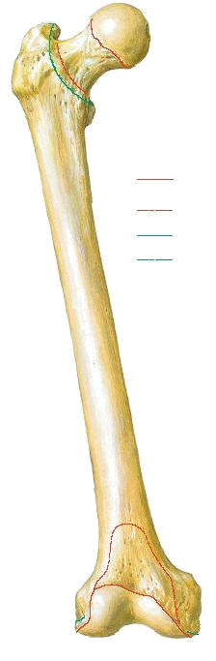
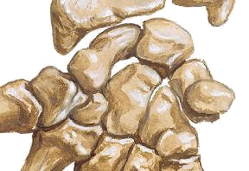
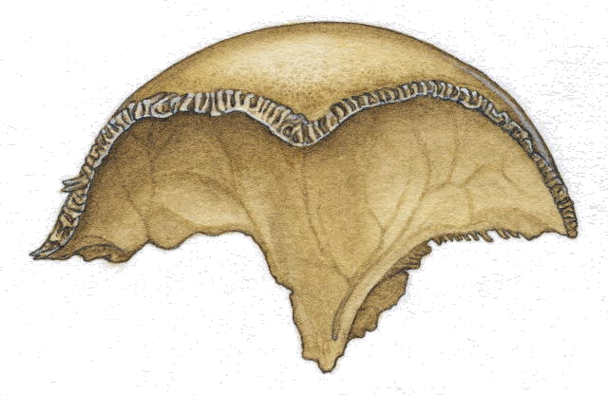
Osteología
TIPOS DE HUESO SEGÚN LAS DIMENSIONES QUE PREDOMINAN:
  LARGOS:
    Predomina el largo sobre las otras dimensiones.
    Se describen Diáfisis y Epífisis.
  CORTOS:
    No hay predominio de una dimensión sobre las otras.
    Se describen Caras y Bordes.
  PLANOS:
    Predomina el largo y el ancho sobre el espesor.
    Se describen Caras y Bordes.

Slide 12
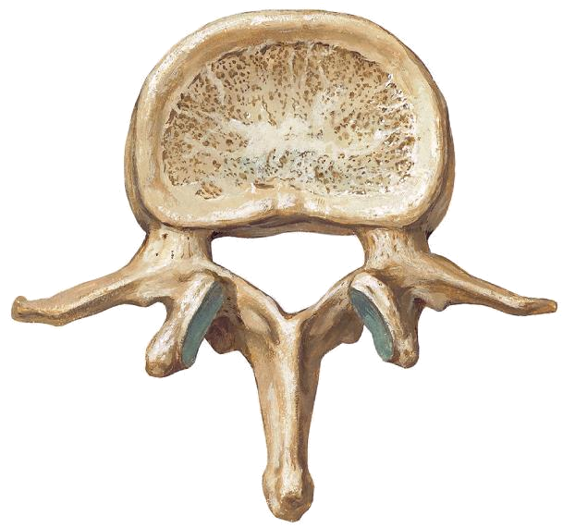
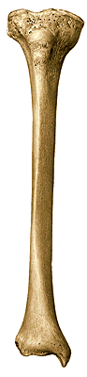
Osteología
FUNCIONES DE LOS HUESOS:
  PALANCA DE MOVIMIENTO.
  Excluyente de los Huesos Largos.
  RECEPCIÓN, SOPORTE Y TRANSMISIÓN DE FUERZAS.
  Excluyente de los Huesos Cortos.
  PROTECCIÓN DE ÓRGANOS NOBLES.
  Excluyente de los Huesos Planos.
  HUESOS MIXTOS
  Son los que poseen más de una cualidad funcional. Pueden ser:
  COMPLETOS: Cuando cumplen las 3 funciones.
  INCOMPLETOS: Cuando cumplen 2 funciones.

Slide 13
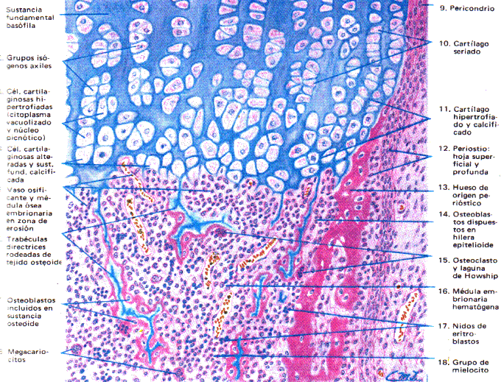
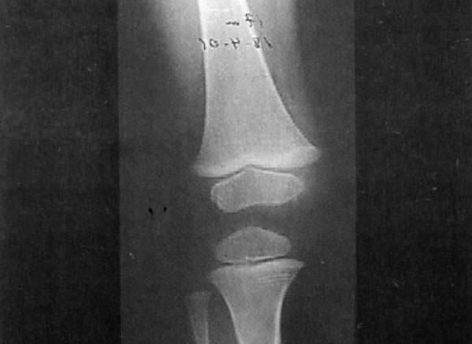
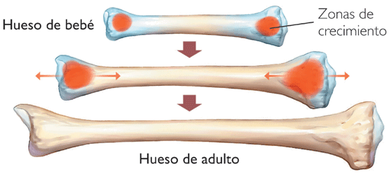
Osteología
DESARROLLO DE LOS HUESOS: OSIFICACIÓN:
  ENDOMEMBRANOSA: a partir de mesénquima embrionario.
  ENDOCONDRAL: reemplazo del tejido cartilaginoso por óseo:
    Centro primario: A nivel de la diáfisis ↓ Semanas 7 a 12
    Centro secundario: A nivel de la epífisis ↓ Perinatal o posterior
Metáfisis ↓ Crecimiento óseo hasta los 20 años

Slide 14
Osteología
Los huesos del cuerpo se organizan en 2 SISTEMAS:
AXIL
↓ Cabeza ósea, Columna y Tórax
APENDICULAR
↓ Miembro Superior e Inferior
Unidos por las CINTURAS:
ESCAPULAR
PELVIANA

Slide 15
Diagrama de Estudio de Osteología
NOMBRE
UBICACIÓN ↓ Región
POSICIÓN ANATÓMICA ↓ Planimetría
CLASIFICACIÓN ↓ Según las dimensiones
DESCRIPCIÓN ↓ Según el Tipo de Hueso
↓ Accidentes articulares y no articulares
TIPO DE HUESO | LARGO / CORTO / PLANO
CLASIFICACIÓN | DIÁMETRO | HISTO ARQUITECTURA | FUNCIÓN | OSIFICACIÓN
DESCRIPCIÓN

Slide 16
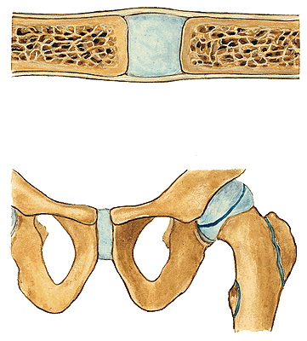
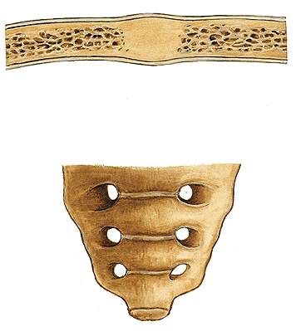
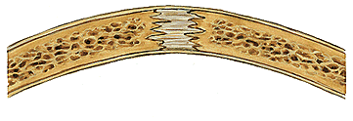
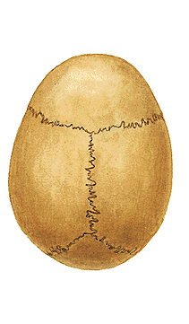
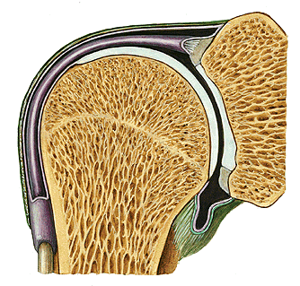
ARTROLOGÍA
ARTICULACIÓN: unión de dos o más huesos.
CLASIFICACIÓN ESTRUCTURAL:
  FIBROSAS:
    Sinfibrosis o Sindesmosis: Participación de tejido fibroso en la unión interósea.
    Sinostosis: Cuando el tejido fibroso se osifica.
  CARTILAGINOSAS:
    Sincondrosis: Con cartílago hialino interpuesto.
    Sínfisis: Con fibrocartílago
    interpuesto.

Slide 17
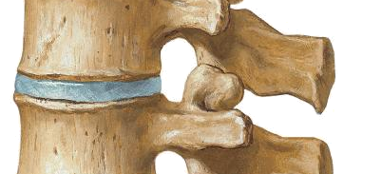
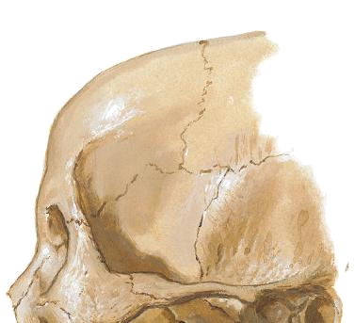
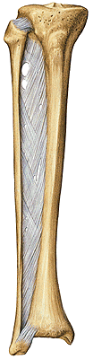
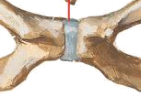
Artrología
CLASIFICACIÓN FUNCIONAL
INMÓVILES O SINARTROSIS:
  Falta de cavidad articular.
  Con tejido fibroso interpuesto.
  Pueden ser:
    Sinostosis o Suturas
    Sinfibrosis
SEMIMÓVILES O ANFIARTROSIS:
  Sin cavidad articular o muy pequeña y sin sinovial.
  Con fibrocartílago interpuesto.
  Por lo tanto, pueden ser:
    Verdaderas: Ej.: Intervertebrales
    Diartroanfiartrosis: Ej.: Sínfisis pubiana
MUY MÓVILES O DIARTROSIS O SINOVIALES

Slide 18
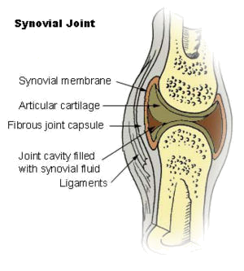
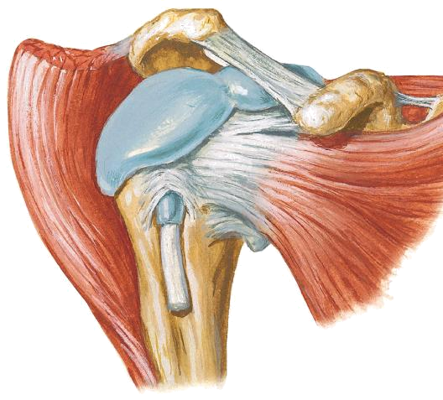
Artrología
MUY MÓVILES O DIARTROSIS O SINOVIALES
  Presenta cavidad articular y contiene líquido sinovial.
  Con cartílago articular.
  Membrana sinovial que reviste a la cavidad articular.
  Medios de Unión :
    Pasivos o Intrínsecos :
      Cápsula articular
      Ligamentos
    Activos o Extrínsecos :
      Músculos
  Aspectos adicionales:
    Rodetes
    Discos articulares o Meniscos
    Bolsas Serosas

Slide 19


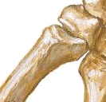
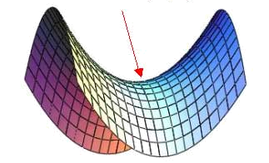
SEGÚN LA FORMA DE LAS SUPERFICIES ARTICULARES LAS ARTICULACIONES TIPO DIARTROSIS PRESENTAN 6 GÉNEROS:
  ARTRODIAS O PLANAS: Carillas planas.
  Ej.: Entre los huesos del carpo.
  ENCAJE RECÍPROCO O SILLA DE MONTAR: Cóncavoconvexa-convexocóncava
  Ej.: Trapeciometacarpiana.

Slide 20
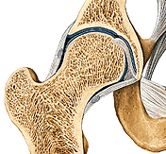


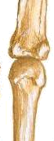


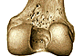
SEGÚN LA FORMA DE LAS SUPERFICIES ARTICULARES LAS ARTICULACIONES TIPO DIARTROSIS PRESENTAN 6 GÉNEROS:
  ENARTROSIS: Cóncavo-convexa ↓ Segmento de esfera redonda.
  Ej.: Escápulohumeral. Coxofemoral.
  CONDILARTROSIS: Cóncavo-convexa ↓ Segmento de esfera ovalada
  Ej.: Metacarpofalángica.

Slide 21
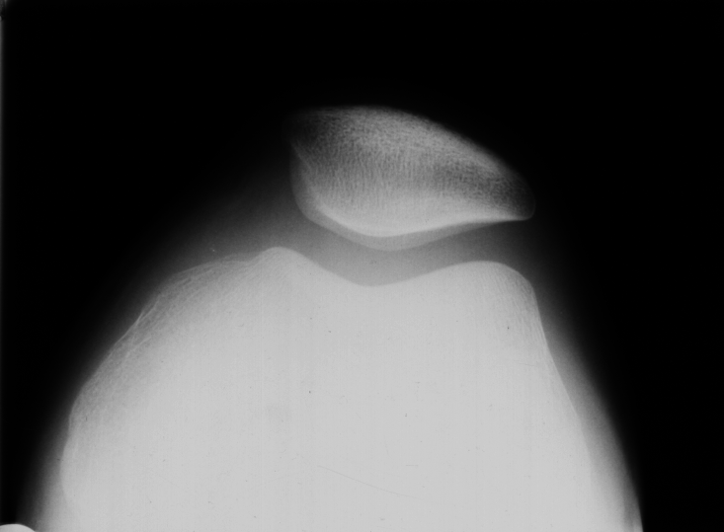
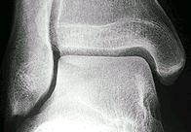
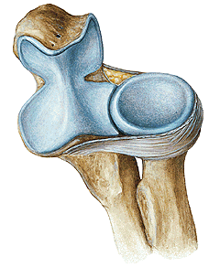
SEGÚN LA FORMA DE LAS SUPERFICIES ARTICULARES LAS ARTICULACIONES TIPO DIARTROSIS PRESENTAN 6 GÉNEROS:
TROCLEARTROSIS: Polea ↓ Canal y cresta.
  Ej.: Húmerocubital. Femoropatelar.
  TROCOIDES: Cilíndricas.
  Ej.: Radiocubitales.

Slide 22
Artrología
CLASIFICACIÓN SEGÚN LOS GRADOS DE MOVIMIENTO:
  MONOAXIAL: Se mueve en un solo eje
  ↓ 1° GRADO DE LIBERTAD DE MOVIMIENTO:
    Trocleartrosis
    Trocoides
  BIAXIAL: Se mueve en 2 ejes
  ↓ 2° GRADO DE LIBERTAD DE MOVIMIENTO :
    Condilartrosis
    Encaje recíproco
  TRIAXIAL O MULTIAXIAL: Se mueve en 3 ejes o más
  ↓ 3° GRADO DE LIBERTAD DE MOVIMIENTO :
    Enartrosis
    Artrodias

Slide 23
Diagrama de Estudio de Artrología
NOMBRE
CLASIFICACIÓN:
  TIPO y GÉNERO
  GRADOS DE MOVIMIENTO
SUPERFICIES ARTICULARES
MEDIOS DE UNIÓN
MOVIMIENTOS

Slide 24
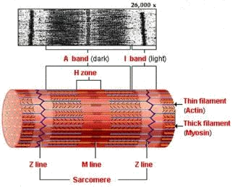
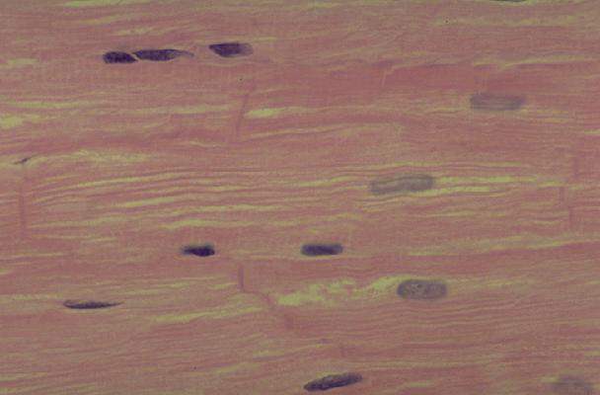
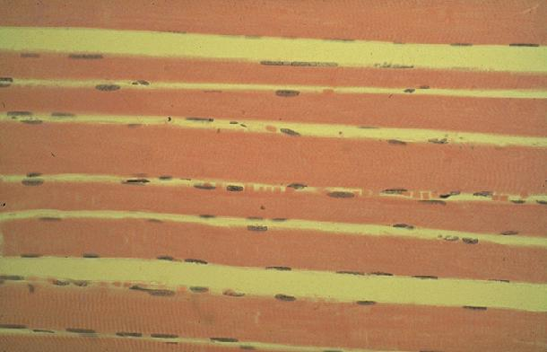
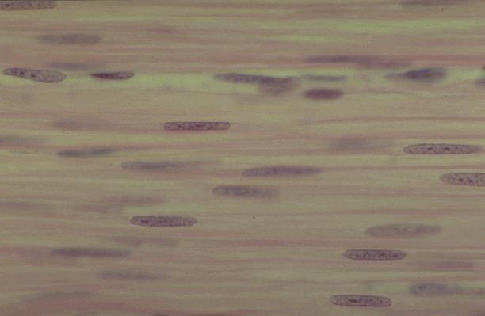
MIOLOGÍA
Tipos microscópicos de músculo:
  Estriado:
    Cardíaco: forma las paredes del corazón.
    Esquelético: presente en los músculos de miembros, cabeza y paredes del tronco.
  Liso: forma las capas musculares del tracto gastrointestinal y de los vasos sanguíneos.
Notes:
Comentar diferencias principales entre los 3 tipos. No olvidar fisiología de la contracción muscular.

Slide 25
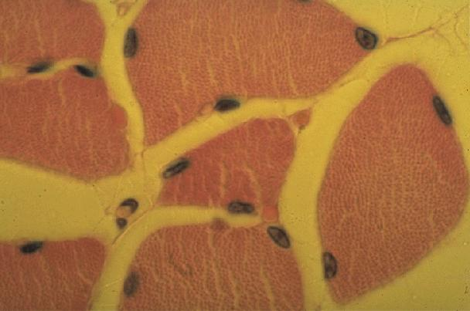
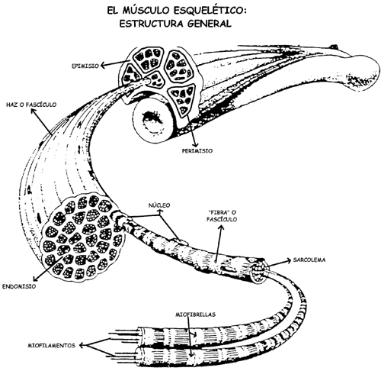
Miología
Arquitectura celular muscular:
  Los miofilamentos forman miofibrillas.
  Las miofibrillas forman fibras.
  Las fibras, rodeadas por endomisio, forman haces.
  Estos, a su vez, rodeados por el perimisio, forman fascículos.
  Los fascículos, rodeados por el epimisio, forman el músculo.

Slide 26

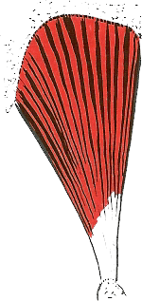
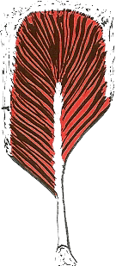
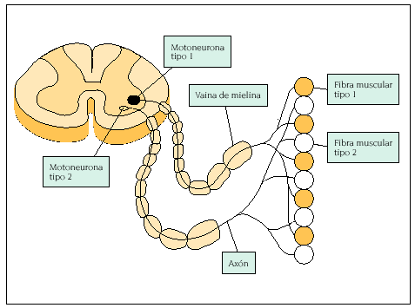
Miología
MACROSCOPÍA MUSCULAR:
  Fibras paralelas
  Fibras oblicuas al eje longitudinal (penniformes):
    Unipenniformes
    Bipenniformes
    Multipenniformes
    Circunpenniformes
  Fibras que convergen desde una base ancha hasta una punta fibrosa: Triangulares
UNIDAD MOTORA:
  Unidad funcional muscular
  Compuesto por:
    Neurona motora
    Fibras musculares

Slide 27
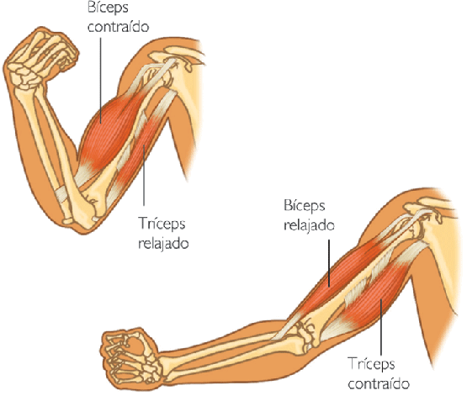
Miología
Inserciones musculares:
  Tendón: Transformación gradual en fibras colágenas.
  Aponeurosis: Expansión fibromembranosa del músculo.
  Fibras de Sharpey: Proveen fijación de un tendón a un hueso o cartílago.
Clasificación según tipo de movimiento:
  Agonista: Músculo principal en la realización del movimiento.
  Antagonista: Principal músculo opuesto al movimiento.
  Sinergista: Complementa la acción del agonista.
  Fijador: Estabiliza a una articulación mientras se realiza el movimiento.
  Starter: Iniciador del movimiento.

Slide 28
Diagrama de Estudio de Miología
NOMBRE
UBICACIÓN
  POR REGIÓN
  POR PLANO
INSERCIONES: Proximal y Distal.
ACCIÓN
INERVACIÓN

Slide 29

ANGIOLOGÍA ↓ VASOS
ARTERIAS:
  Transportan sangre desde el corazón.
  Poseen pared muscular.
Arteriolas:
  De menor calibre.
  Regulan la presión arterial.
Capilares:
  Microscópicos.
  Conectan a las arteriolas con las vénulas.
  Permiten el intercambio de sustancias.
Vénulas: Reciben sangre de los capilares.
VENAS:
  Llevan sangre hacia el corazón.
  Se distingue un sistema Superficial y Profundo.
  En MMII poseen válvulas.
  Carecen de pared muscular.

Slide 30

Sistema linfático
Linfa
  Líquido producido en el espacio intercelular.
  Composición similar al plasma sanguíneo.
Vasos linfáticos
  Transportan la linfa hacia los ganglios linfáticos.
  El destino final de la linfa es el sistema venoso.
Órganos linfáticos.
  Primarios:
    Timo
    Médula ósea
  Secundarios:
    Ganglios linfáticos
    Bazo

Slide 31
Diagrama de Estudio de Angiología
ARTERIAS:
  NOMBRE
  ORIGEN
  RELACIONES PRINCIPALES
  RAMAS COLATERALES y TERMINALES
VENAS:
  NOMBRE y SISTEMA (SUPERFICIAL o PROFUNDO)
  FORMACIÓN
  RELACIONES PRINCIPALES
  AFLUENTES y DESEMBOCADURA
LINFÁTICOS:
  NODOS o GANGLIOS
  DRENAJE

Slide 32

Sistema Nervioso
Unidad anatomofuncional: NEURONA ↓ Cuerpo
↓ Prolongaciones
FIBRAS NERVIOSAS:
  Están compuestas por las prolongaciones de las neuronas.
  Transportan impulsos eléctricos. Pueden ser:
    Mielínicas: conducción rápida.
    Amielínicas: conducción lenta.
SISTEMA NERVIOSO: Se divide en:
  Central (Encéfalo y Médula espinal) o Periférico (Nervios y Ganglios)
  Motor o Sensitivo
  Somático o Autónomo: Simpático y Parasimpático

Slide 33
Diagrama de Estudio de Neurología
NOMBRE
FORMACIÓN DE LOS PLEXOS
UBICACIÓN
CLASIFICACIÓN: Motor y/o Sensitivo
PRINCIPALES RELACIONES
RAMAS COLATERALES y TERMINALES
DISTRIBUCIÓN

Slide 34

TOPOGRAFÍA
Diagrama de estudio
CONTINENTE
↓ Límites
CONTENIDO
↓ ¿Qué encuentro dentro de esos límites?

